Slide 1

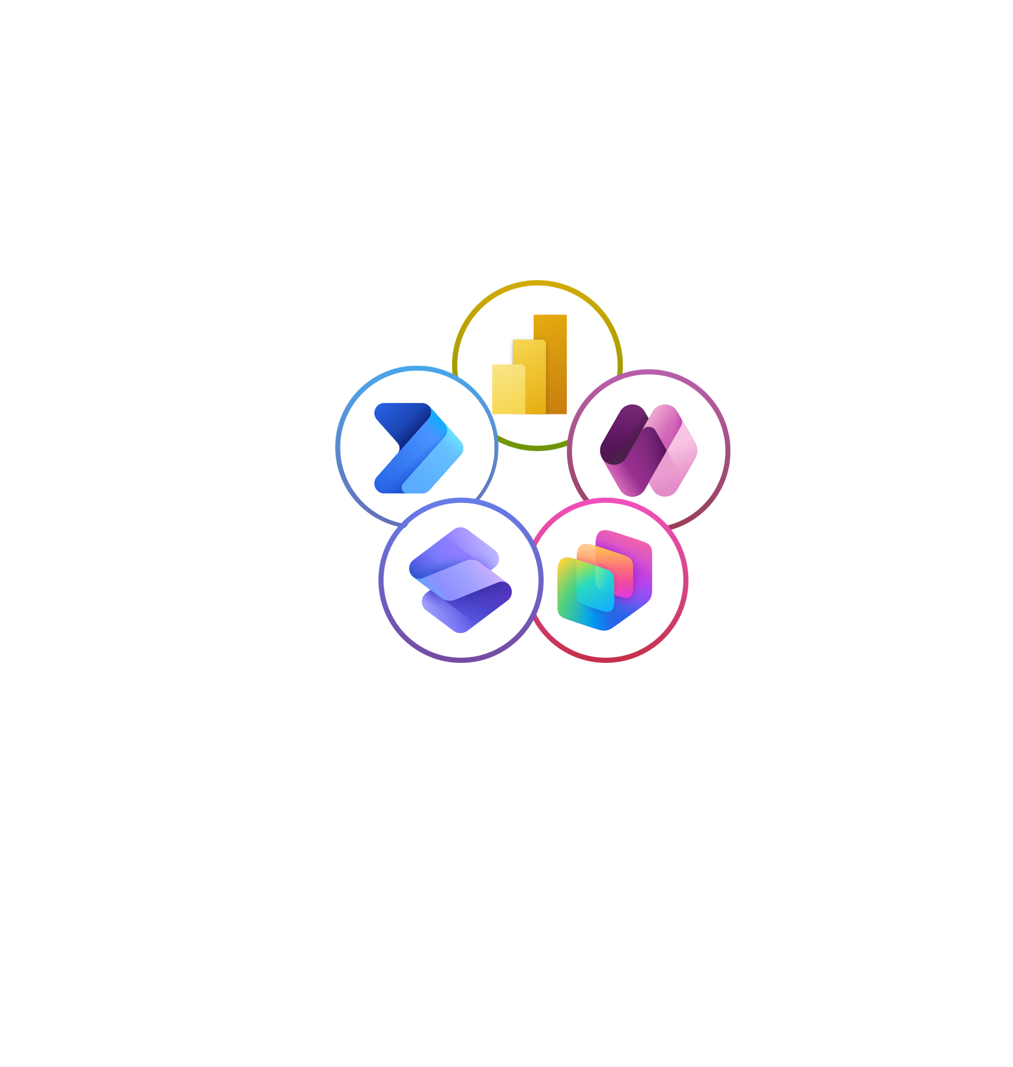
Global Power Platform Bootcamp
Seoul 2026
실습으로 배우는 AI Copilot Agent

Slide 8
A 트랙
초보자 대상
AI Agent Design & Agent Flow로 일하는 AI 만들기
정원: 60명
세션 1: Copilot을 활용한 디자인 씽크
1
발표자: 전대호 MVP (CanRobot CEO, Microsoft 365 Copilot MVP | MCT, Copilot Club Mentor)
AI 시대, 업무 효율을 높이고 창의적인 문제 해결을 위해 '나만의 부사수'를 설계해보는 시간입니다. Microsoft Copilot을 활용해 디자인 씽킹 프로세스를 적용하고, 개인의 업무 스타일과 목표에 맞는 AI 어시스턴트를 구상하는 방법을 단계별로 익힙니다.
2
세션 2: Agent Flow로 일하는 AI 만들기
발표자: 진미나 MVP
Copilot Studio의 Agent Flow를 활용해 실제로 일을 대신해주는 AI를 만들어보는 실습 중심 세션입니다. 복잡한 코딩 없이도 흐름만 설계하면 AI가 업무를 수행하도록 구성하는 방법을 익힙니다. 누구나 따라 할 수 있도록 쉽고 간단하게 '일하는 AI'를 완성해봅니다.
"AI를 처음 접하는 분들도 하루 만에 실무에 바로 쓸 수 있는 AI 부사수를 완성할 수 있습니다."

Slide 9

A 트랙
시간표
A트랙 상세 일정
0교시 (10:00~10:30)
키노트 – 슬기로운 AI 생활 (A, B, C 트랙 공통)
1교시 (10:40~11:40)
세션 1 – Copilot으로 나만의 부사수 설계 (디자인 씽킹 이해)
2교시 (11:40~12:30)
세션 1 – 업무 문제 정의 및 AI 역할 설계
점심 (12:30~13:30)
간단한 샌드위치와 음료 제공
3교시 (13:30~14:30)
세션 1 – 개인 맞춤 AI 부사수 컨셉 완성
4교시 (14:30~15:30)
세션 2 – Copilot Studio & Agent Flow 이해
5교시 (15:30~16:30)
세션 2 – Agent Flow로 일하는 AI 만들기 실습
6교시 (16:30~17:30)
세션 2 – 업무 자동화 시나리오 완성 및 확장 아이디어
7교시 (17:30~18:00)
각 트랙 마무리
A트랙 참가자 준비물
개인 노트북 필수 지참
Copilot을 배우고자 하는 의지
태블릿 PC는 권장하지 않습니다. 실습을 위해 반드시 개인 노트북을 준비해주세요.
AI를 실무에 적용하고 싶은 열정만 있으면 충분합니다!

Slide 10



B 트랙
경험자 대상
Microsoft Copilot Studio 기반 에이전트 마스터 과정
정원: 30명
발표자
세션 특징
박민진 MCTDevOps (Azure Cloud, GitHub)
단순히 챗봇을 만드는 수준을 넘어, 다양한 외부 도구를 연동하고 조직 내 지식 베이스를 결합하여 기업용 맞춤형 솔루션을 완성합니다.
김은송
본 과정은 Microsoft Copilot Studio의 핵심 기능들을 다양하게 활용하여 실무에 투입 가능한 AI 에이전트를 구축해 보는 실습 중심의 세션입니다. SharePoint를 기반으로 한 지식 활용과 외부 도구 연동을 통해 실제 기업 환경에서 사용할 수 있는 완성도 높은 AI 솔루션을 만들어봅니다.
외부 도구 연동
SharePoint 통합
맞춤형 AI 에이전트
다양한 API와 서비스를 Copilot Studio와 통합하는 방법을 실습합니다.
조직 내 지식 베이스를 활용한 스마트한 에이전트를 구축합니다.
기업의 특정 요구사항에 맞춘 AI 솔루션을 완성합니다.

Slide 11


B 트랙
시간표
B트랙 상세 일정
01
02
03
0교시 (10:00~10:30)
1교시 (10:40~11:40)
2교시 (11:40~12:30)
키노트 – 슬기로운 AI 생활 (A, B, C 트랙 공통)
개발 환경 설정
Copilot Studio 입문하기
04
05
06
점심 (12:30~13:30)
3교시 (13:30~14:30)
4교시 (14:30~15:30)
간단한 샌드위치와 음료 제공
Copilot Studio의 다양한 기능 사용해보기
Copilot Studio에 여러 도구 추가하기
07
08
09
5교시 (15:30~16:30)
6교시 (16:30~17:30)
7교시 (17:30~18:00)
SharePoint 에이전트 구축하기
나만의 에이전트 만들기
각 트랙 마무리
B트랙 참석자 준비물
개인 노트북 필수 지참 (태블릿 PC는 권장하지 않습니다)
실습 중심 세션이므로 반드시 개인 노트북을 준비해주세요.

Slide 12



C 트랙
전문 개발자 대상
Microsoft Agent Framework + Copilot Studio + MCP 코딩지옥
정원: 18명
발표자
세션 내용
유저스틴
Microsoft Agent Framework과 MCP 서버 개발을 통해 Copilot Studio와 연동해 봅니다. 코드 레벨에서 AI 에이전트를 완전히 제어하고, 복잡한 시스템 통합을 구현하는 하드코어 실습 과정입니다.
Principal Developer Advocate @Microsoft
"자나깨나 개발자 생산성 향상을 고민합니다."
Agent Framework
Aspire 오케스트레이션
MCP 서버 연동
단일 및 다중 에이전트 개발
복잡한 시스템 통합 관리
Framework & Studio 통합
"진짜 개발자를 위한 하드코어 실습 – 코드 레벨에서 AI를 완벽하게 제어하는 방법을 배웁니다."

Slide 13

C 트랙
시간표
C트랙 상세 일정
0교시 (10:00~10:30)
키노트 – 슬기로운 AI 생활 (A, B, C 트랙 공통)
1교시 (10:40~11:40)
개발 환경 설정
2교시 (11:40~12:30)
Microsoft Agent Framework 사용해서 단일 에이전트 개발하기
점심 (12:30~13:30)
간단한 샌드위치와 음료 제공
3교시 (13:30~14:30)
Microsoft Agent Framework 사용해서 다중 에이전트 개발하기
4교시 (14:30~15:30)
Aspire로 Microsoft Agent Framework 오케스트레이션 하기
5교시 (15:30~16:30)
Microsoft Agent Framework에 MCP 서버 연동하기
6교시 (16:30~17:30)
Copilot Studio에서 에이전트 개발하고 MCP 서버 연동하기
7교시 (17:30~18:00)
각 트랙 마무리

Slide 14
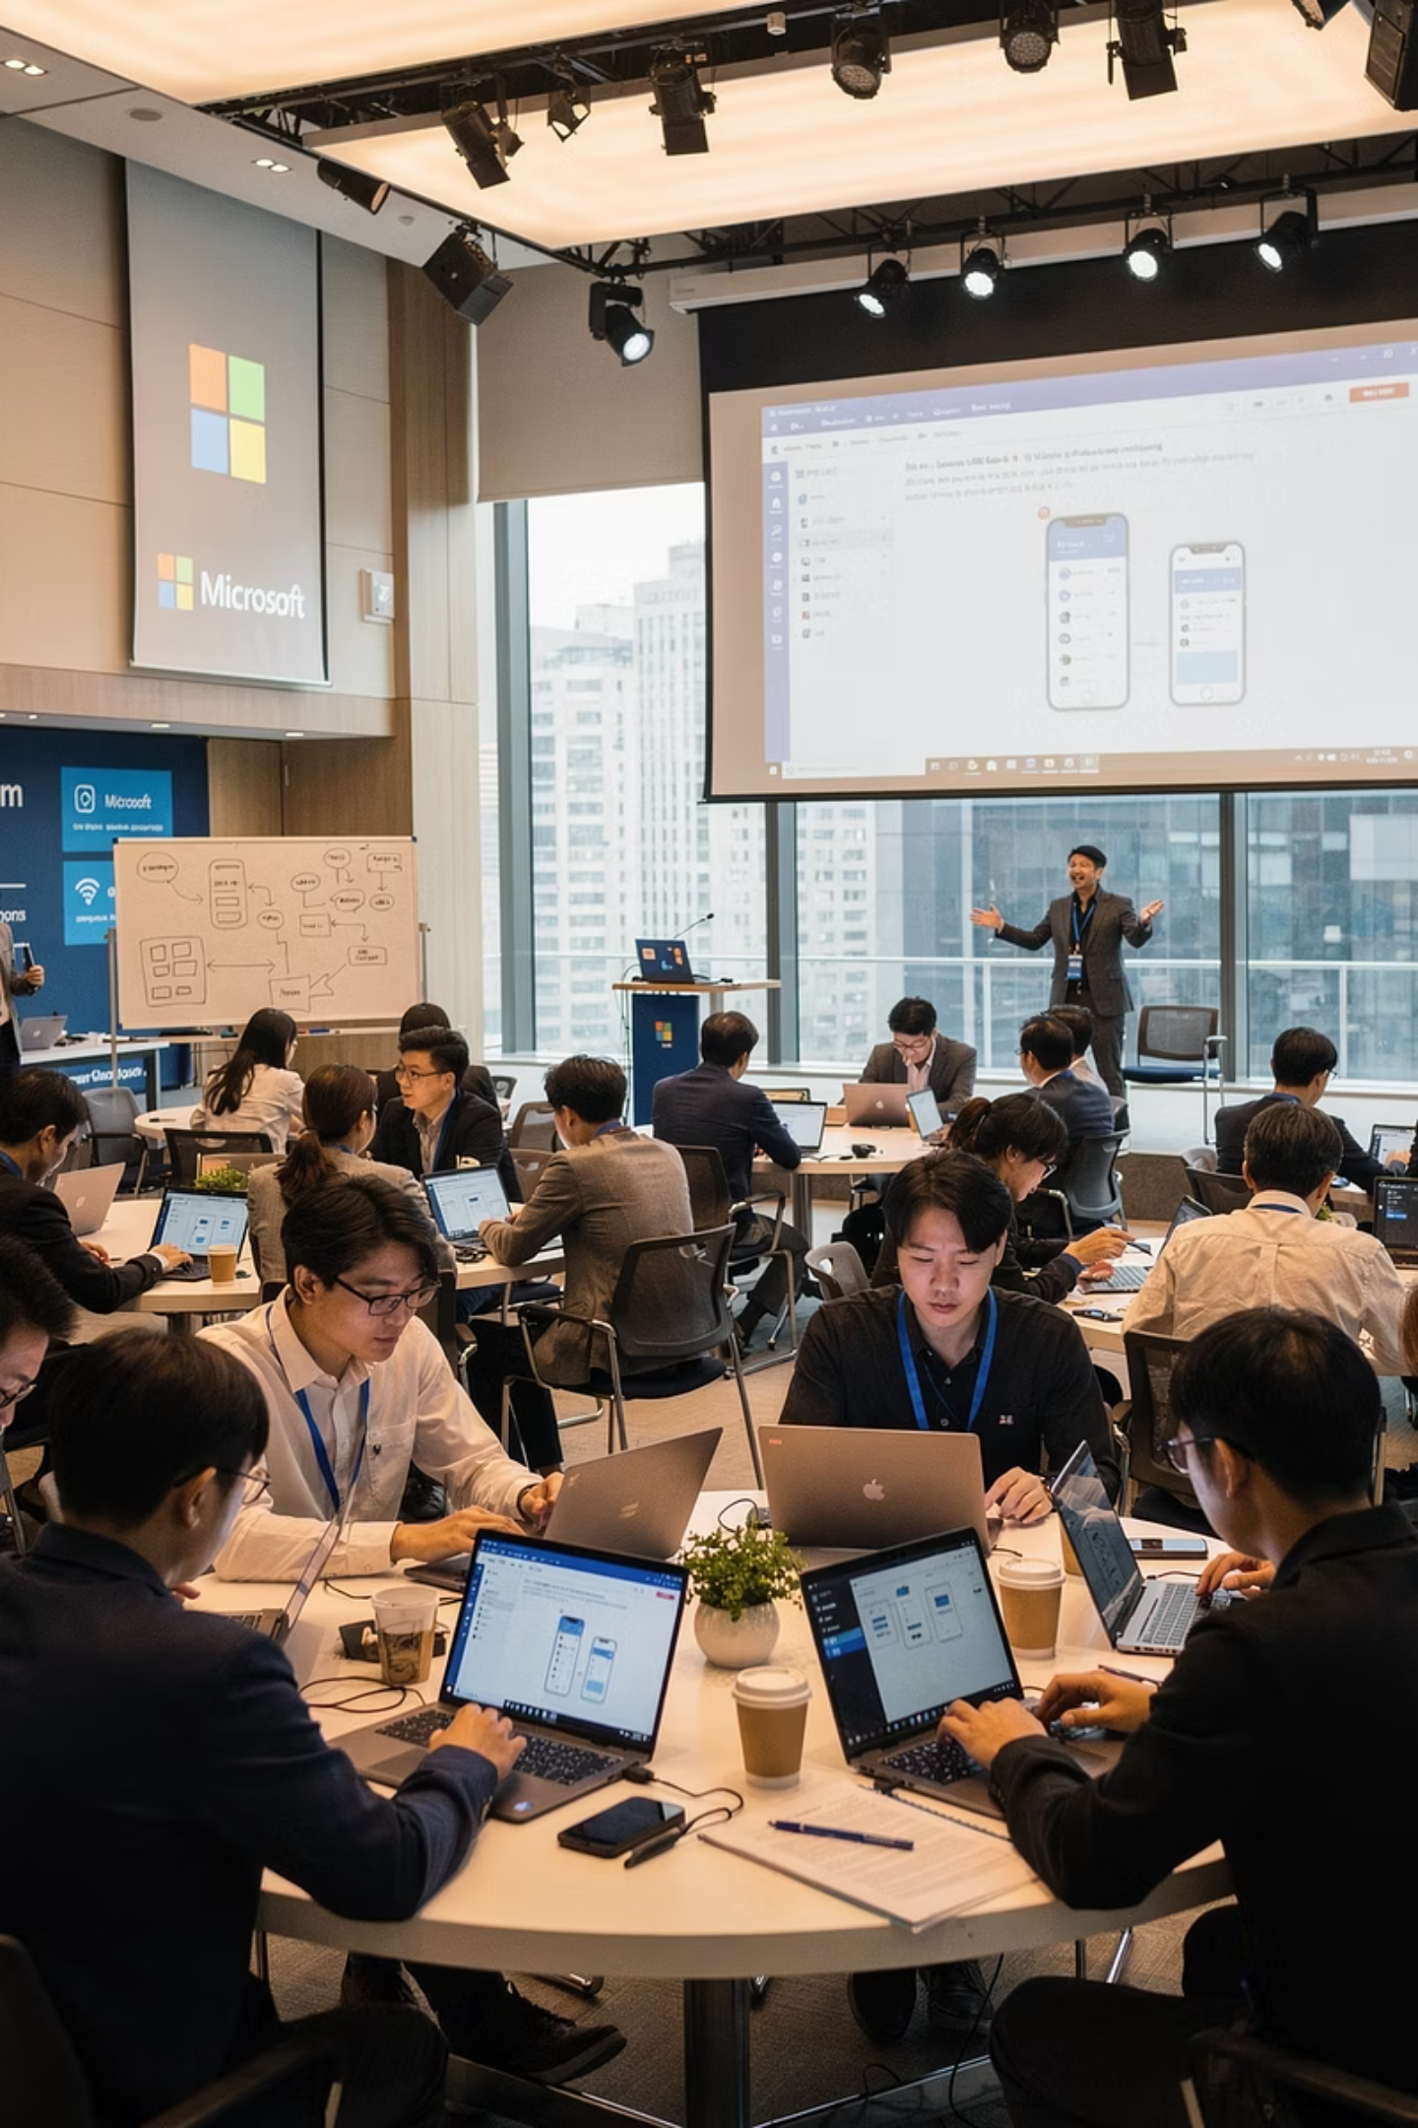



C 트랙
준비물
C트랙 참석자 준비물
1
노트북
필수 항목
실습을 위해 반드시 개인 노트북을 준비해주세요.
2
크로미움 계열 웹 브라우저
엣지(Edge) 또는 크롬(Chrome) 브라우저를 사용합니다.
3
깃헙 계정
개인 계정만 가능
회사 계정은 사용할 수 없습니다. 개인 GitHub 계정을 미리 준비해주세요.
4
애저 계정
개인 계정만 가능
회사 계정은 사용할 수 없습니다. 개인 Azure 계정을 미리 준비해주세요.
중요: GitHub와 Azure는 반드시 개인 계정을 사용해야 합니다. 회사 계정으로는 실습 진행이 어려울 수 있으니 사전에 꼭 확인해주세요.

